Slide 1
Родительское собрание « Подготовка к ГИА в 9 классах»
28.01.2021

Slide 2
Результаты защиты ИИП -9: 69 обучающихся

Slide 3
Обучающимся, которые набрали от 15до16 баллов рекомендовано принять участие в конференции «Шаги в науку»
Дударева Лада 9 «А» Ухова Екатерина 9 «Б»
Журавлев Даниил 9 «А» Феллер Софья 9 «Б»
Бессонова Екатерина 9 «Б» Бакланова Татьяна 9 «В»
Гефель Егор 9 «Б» Мерзачанова Милана 9«В»
Джигкаева Виктория 9 «Б» Понаморенко Алина 9 «В»
Лагздина Ева 9 «Б» Придюк Арина 9 «В»
Прямосудова Виктория 9 «Б» Рыбин Данил 9 «В»
Темербекова Жанель 9 «Б» Смотров Валентин 9 «В»

Slide 4
Успеваемость в 9-х классах 2020-2021 учебный год

Slide 5
Результаты успеваемости в 9-х классах
Закончили 2 четверть 2020-2021 учебного года на отлично:
Дударева Лада 9«А»
Бессонова Екатерина 9«Б»
Прямосудова Виктория 9«Б»
Ухова Екатерина 9«Б»
Бакланова Татьяна 9«В»
Калмышева Анжелика 9«В»
С одной «4»: 1 обучающийся по предмету ( Русский язык)
С одной «3»: 1 обучающийся по предмету ( Литература)
Неуспевающие: 1 обучающийся.

Slide 6
Результаты пробного ОГЭ- математика
Класс | «5» | «4» | «3» | «2» | Качество % | Успеваемость %
9А(19, писало- 17) | 1 | 2 | 7 | 7 | 18% | 60%
9Б(25, писало-25) | 1 | 6 | 14 | 4 | 28% | 84%
9 В(25, писало-23) | 0 | 4 | 14 | 5 | 17% | 78%
9 классы (69, писало-65) | 2 | 12 | 35 | 16 | 22% | 75%

Slide 7
Учебные достижения 9-х классов
Призёры муниципального этапа ВсОШ-20:
Занкина Ксения 9«А»
(предмет: География)
Бессонова Екатерина 9 «Б»
(предмет: Литература)
Володькова Елизавета 9 «Б»
(предмет: Английский язык)
Научно-техническая конференция «Инжиниринг 4.0: Нефтехимия и информационные технологии» Диплом 1 степени:
Бакланова Татьяна 9 «В»

Slide 8
Подготовка к ГИА-9
Подготовка к ОГЭ по математике:
9 А -четверг (7 урок)- I часть заданий, пятница (7 урок)- II часть заданий.
9 Б- четверг (7 урок)- I часть заданий, пятница (7 урок)- II часть заданий.
Решение задач повышенной трудности по математике:
9 В- понедельник (6 урок).
Подготовка к ОГЭ и итоговому собеседованию по русскому языку ведется на уроках русского языка по расписанию.

Slide 9
Организованное Горячее питание

Slide 10
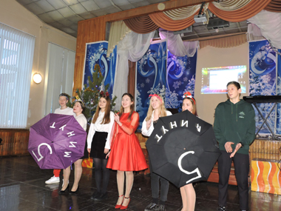
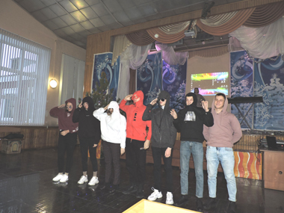
Новогодний КВН-2021
24 декабря состоялся традиционный Новогодний КВН в 9-11 классах.
В номинации «Команда -открытие года» победила команда 9Б класса
«5 минут».
В номинации «Оригинальность - наше кредо» победу одержала команда 9В класса.

Slide 11
г. Омск, 2019
Министерство образования Омской области
Итоговое собеседовние по русскому языку

Slide 12
Документы, регламентирующие организацию и проведение итогового собеседования
Приказ Министерства просвещения Российской Федерации и Федеральной службы по надзору в сфере образования и науки от 07.11.2018 № 189/1513 «Об утверждении Порядка проведения государственной итоговой аттестации по образовательным программам основного общего образования»
Приказ Министерства образования Омской области от 31.01.2019 № 4 «Об утверждении Порядка проведения итогового собеседования по русскому языку»

Slide 13
Сроки проведения итогового собеседования
Продолжительность проведения – 15 минут
Для участников с ОВЗ, детей-инвалидов и инвалидов время увеличивается на 30 минут
Итоговое собеседование начинается в 09.00 часов по местному времени
Основной срок | Дополнительные сроки
10.02.2021 | 10.03.2021 | 17.05.2021

Slide 14
Во время проведения итогового собеседования запрещено
! иметь при себе средства связи, фото, аудио и видеоаппаратуру
!! справочные материалы, письменные заметки и иные средства хранения и передачи информации

Slide 15
Тиражирование заданий для итогового собеседования В день проведения итогового собеседования не ранее 07.30 часов по местному времени ответственный организатор образовательной организации с помощью технического специалиста получает с сайта РИАЦ и тиражирует материалы для проведения итогового собеседования
Телефоны «горячих» линий:
Министерство образования Омской области: 8 (3812) 24-76-79
Региональный информационно-аналитический центр системы образования Омской области: 8 (3812) 37-74-92

Slide 16
Структура итогового собеседования
по русскому языку
Задание № 1
Чтение вслух небольшого текста
Задание № 3
Монологическое высказывание (это может быть описание, повествование, рассуждение)
Задание № 2
Пересказ прочитанного текста
Задание № 4
Участие в диалоге
с экзаменатором-собеседником
На протяжении всего времени ответа ведется аудиозапись!

Slide 17
Зачет
Незачет
Для получения «зачета» необходимо набрать 10 баллов

Slide 18
Ознакомление с результатами
итогового собеседования
Проверка ответов участников итогового собеседования по русскому языку завершается не позднее чем через 5 календарных дней с даты его проведения
Руководители образовательных организаций не позднее
2 рабочих дней после получения от органов местного самоуправления, осуществляющих управление
в сфере образования результатов итогового
собеседования обеспечивают ознакомление
с ними обучающихся и (или) их родителей
(законных представителей)
Срок действия итогового собеседования
как допуск к ГИА – БЕССРОЧНО

Slide 19
Повторный допуск к проведению
итогового собеседования в текущем учебном году
Обучающиеся, получившие «незачет»
Обучающиеся, не явившиеся по уважительным причинам, подтвержденным документально
Обучающиеся, не завершившие итоговое собеседование по уважительным причинам, подтвержденным документально

